Slide 1

T
CUAI 스터디 CS 224n
2023.03.14
발표자 : 김건호, 최동욱

Slide 2
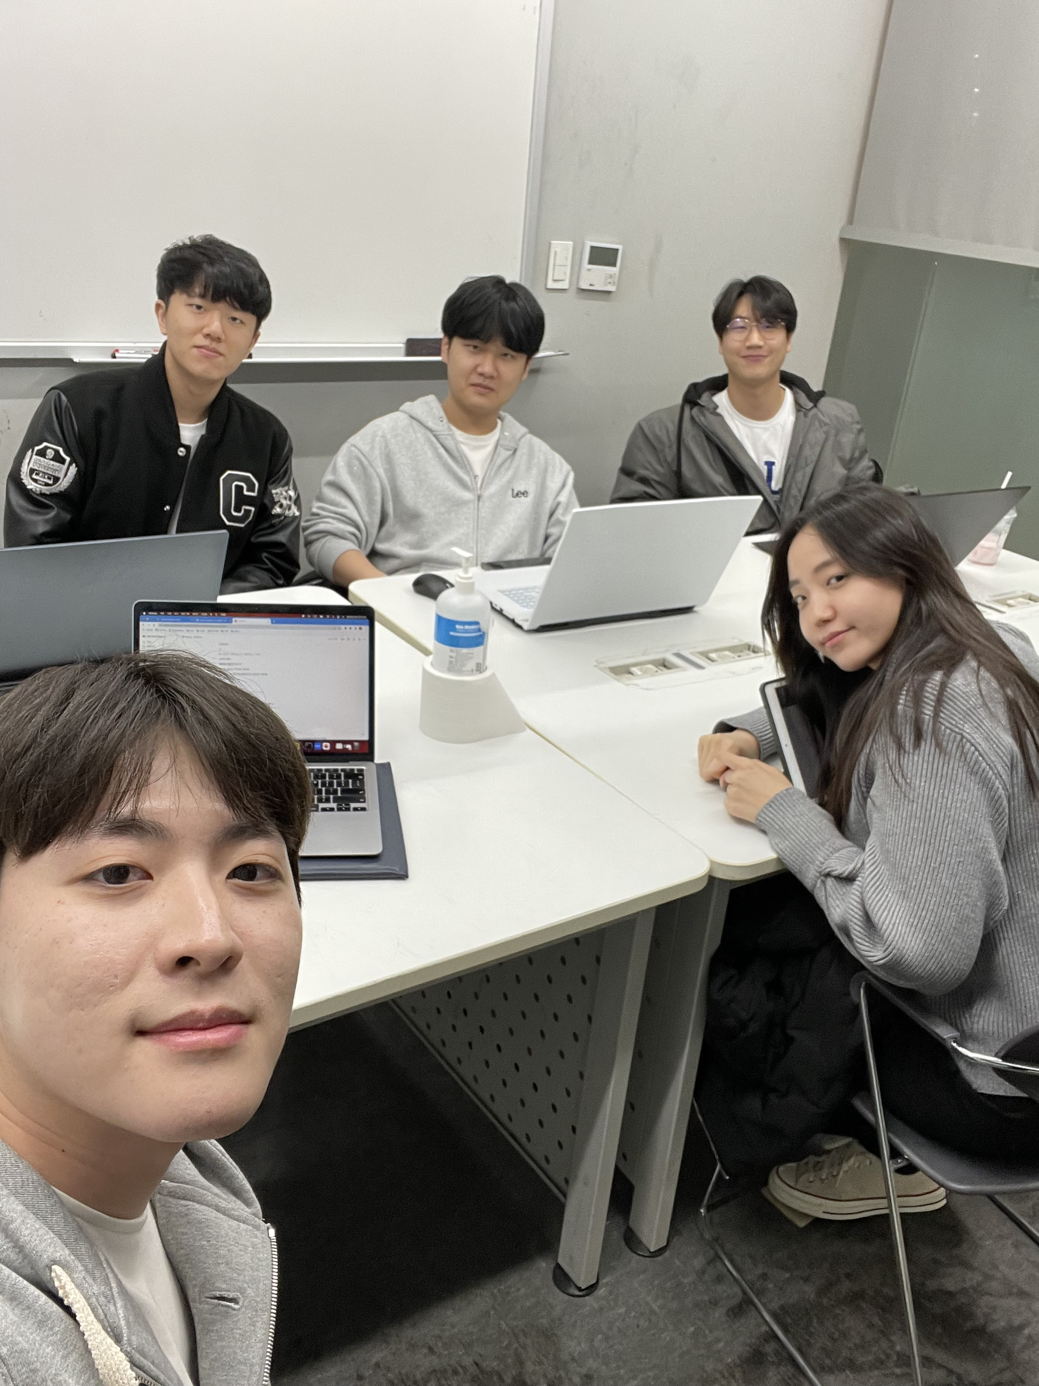
스터디원 소개 및 만남 인증
이곳에 만나서 찍은 사진을 넣어주세요.
(비대면일 경우엔 화면 캡쳐 이용)
얼굴이 나오게 찍어주셔야 합니다:D
스터디원 1 : 김건호
스터디원 2 : 설지환
스터디원 3 : 원동연
스터디원 4 : 최동욱
스터디원 5 : 황의지

Slide 3
목차
스터디 계획
Introduction to CS224n
자연어natural language이란?
워드 임베딩word embedding
말word을 벡터vector로 표현하는 방법: Word2vec
등장횟수counting를 이용하는 방법: GloVe
워드 임베딩word embedding 평가evaluation방법
Q&A

Slide 4
스터디 계획

Slide 5
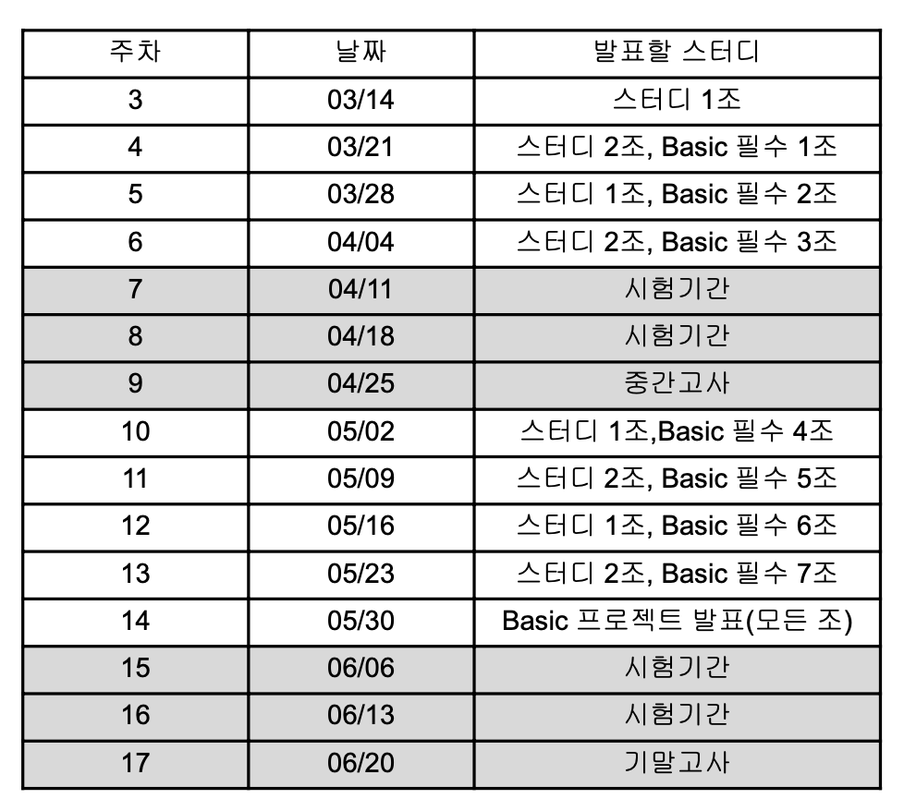
스터디 계획
intro & Word Vectors
Neural Classifiers
Backprop and Neural Networks
Syntactic Structure and Dependency Parsing
Recurrent Neural networks (RNNs)
Simple and LSTM RNNs
Translation, Seq2Seq, Attention
Final Projects; Practical Tips
Self-Attention and Transformers
Transformers and Pretraining
10. Transformers and Pretraining
11. Question Answering
12. Natural Language Generation
13. Coreference Resolution
14. T5 and Large Language Models
15. Add Knowledge to Language Models
16. Social & Ethical Considerations
17. Model Analysis and Explanation
18. Future of NLP + Deep Learning

Slide 6
스터디 계획
intro & Word Vectors
Neural Classifiers
Backprop and Neural Networks
Syntactic Structure and Dependency Parsing
Recurrent Neural networks (RNNs)
Simple and LSTM RNNs
Translation, Seq2Seq, Attention
Final Projects; Practical Tips
Self-Attention and Transformers
11. Question Answering
12. Natural Language Generation
13. Coreference Resolution
14. T5 and Large Language Models
15. Add Knowledge to Language Models
16. Social & Ethical Considerations
17. Model Analysis and Explanation
18. Future of NLP + Deep Learning

Slide 7
Introduction to CS224n

Slide 8
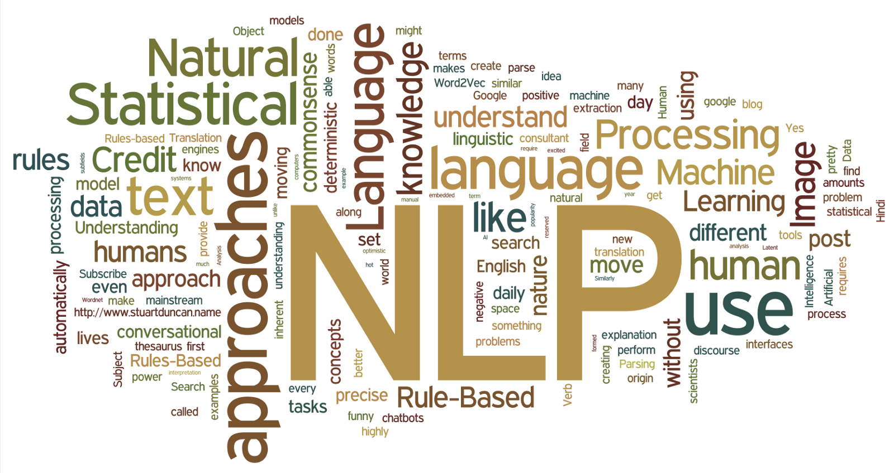
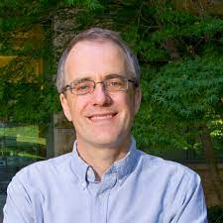

Introduction to CS224n
Notes:
저희 조가 스터디하기로 한 강의는 Stanford NLP group의 Chris Manning 교수의 CS224n 강의입니다. CS224n 강의는 NLP를 다루는 강의입니다.

Slide 9


Introduction to CS224n – NLP의 정의
NLP (Natural Language Processing, 자연어 처리)는 인공지능의 한 분야로서 머신 러닝을 사용하여 텍스트와 데이터를 처리하고 해석합니다. 자연어 인식 및 자연어 생성 등이 NLP의 유형입니다.
Notes:
그렇다면 NLP란 무엇일까? 구글 클라우드에서 NLP에 대해 내린 정의
많은 분들이 사용 중이신 chatGPT와 한국의 챗봇 어플 이루다가 NLP 기술이 활용된 예시
음성 인식, 내용 요약, 번역, 사용자의 감성 분석, 텍스트 분류 작업(스팸 메일 분류, 뉴스 기사 카테고리 분류), 질의 응답 시스템, 챗봇과 같은 곳에서 사용

Slide 10
자연어natural language란?

Slide 11
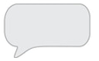
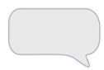



자연어natural language란?
더 글로리 시즌 2 나왔대
나 지금 되게 신나, 연진아
Notes:
두 남녀가 얘기하고 있는 상황

Slide 12

자연어natural language란?
더 글로리 시즌 2 나왔대
?

Slide 13
자연어natural language란?
0011001001
101010101…
01110010111 1101011011…
워드 임베딩word embedding
Notes:
자연어를 컴퓨터가 이해할 수 있는 언어로 변환하는 과정이 필요
특별히 언어를 벡터로 나타내는데, 이 과정 워드 임베딩

Slide 14
워드 임베딩word embedding

Slide 15
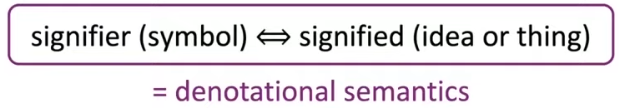
워드 임베딩word embedding – Denotational Semantics
표시적 의미론
Notes:
언어는 기표와 기의로 나눌 수 있습니다.
이를 denotational semantics 즉, 표시적 의미론이라고 합니다.
과거의 NLP는 이 표시적 의미론을 사용했습니다.

Slide 16
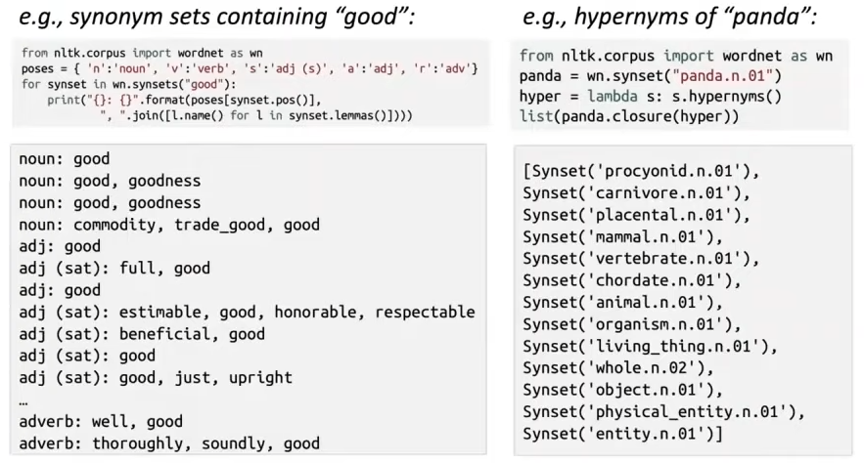
워드 임베딩word embedding – Denotational Semantics
Nuance 살리지 못함
Word의 새 의미 놓침
Notes:
한 기표에 대응하는 기의를 저장하는 방식이었습니다.
말의 뉘앙스를 살릴 수 없고 말이 새로운 의미를 갖게될 때, 주기적으로 업데이트하지 못하면 새 의미를 놓치게 됩니다.

Slide 17
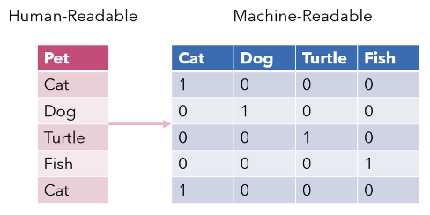
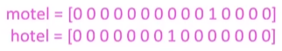
워드 임베딩word embedding – Sparse Representation One-Hot Encoding
Orthogonal
Similarity 표현 불가
Notes:
전통적인 NLP는 단어들을 기계가 읽을 수 있도록 one-hot encoding 방식으로 벡터로 표현했습니다.
이 방식의 문제는 모든 벡터들이 서로 orthogonal 하기 때문에, similarity를 표현할 수 없고, 또 수많은 word를 one-hot encoding 방식으로 저장하려면, 너무 sparse한 것이 문제

Slide 18
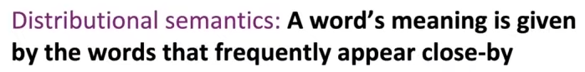
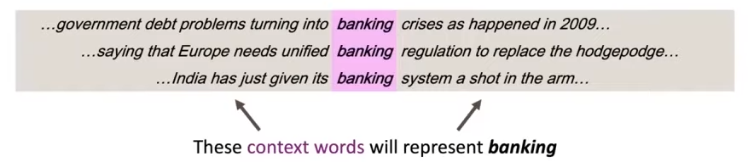
워드 임베딩word embedding – Distributional Semantics
Notes:
Distributional semantics
-> 기의를 주변에 자주 등장하는 단어들에 의해 결정된다는 이론입니다.
해석해보면,
정부, 빚문제, 위기, 2009년
유럽, 규제
시스템
이런 문맥 속 word들이 banking이란 단어를 나타낸다는 것

Slide 19
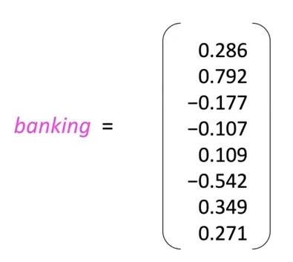
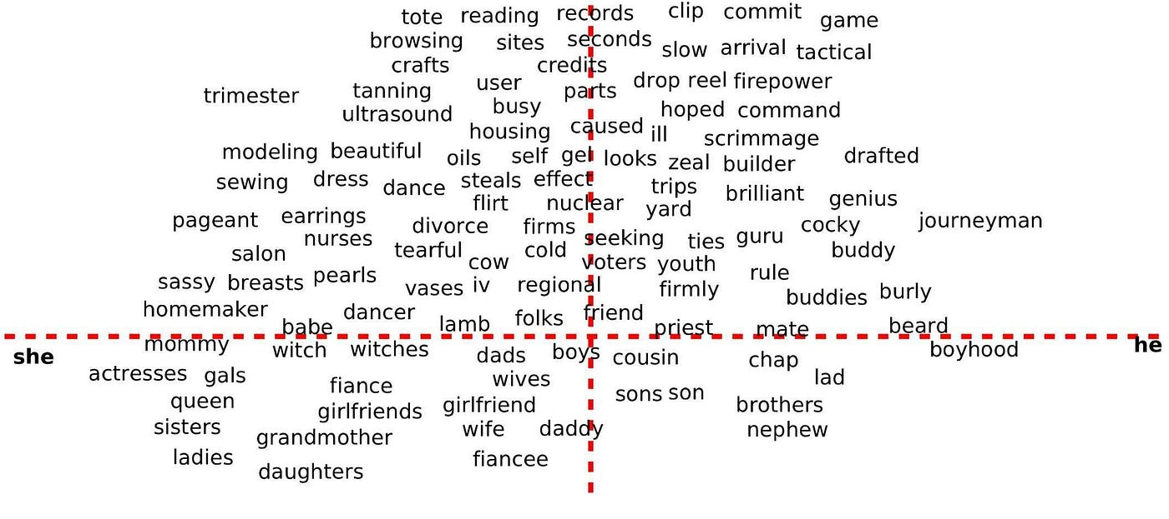
워드 임베딩word embedding – Distributional Semantics
Notes:
이 방식을 통해 banking 이란 단어를 좀 더 밀집된 벡터 공간에 표현하는 것이 최근 NLP의 워드임베딩 방식입니다.
Word들을 차원축소해 –는 she, +는 he의 의미를 나타내는 2차원 좌표평면에 나타낸것
Mommy, actresses, queen
Boyhood, brothers, son, game
이런 단어들이 보이는 것을 알 수 있음

Slide 20
말word을 벡터vector로 표현하는 방법: word2vec

Slide 21
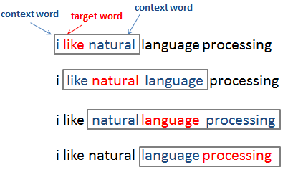
말word을 벡터vector로 표현하는 방법: word2vec
💡 Context를 고려
Notes:
이 워드임베딩 방식 중 우리가 알아볼 방식은 word2vec 방식입니다.
2013년 google의 Mikolov 등이 발표한 framework로 word vector를 학습시키는 알고리즘
앞에서 보았듯이 핵심 아이디어는 Context를 고려한다는 것인데요
이 네모를 Window라고 부르는데,
이 window 단위로 빨간 글씨의 centor word와 파란 글씨의 context word 사이 관계를 활용합니다.

Slide 22
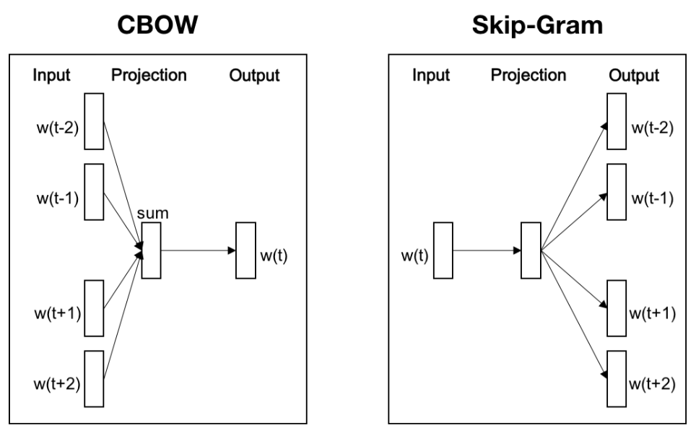

말word을 벡터vector로 표현하는 방법: word2vec
Notes:
Word2vec은 2가지 방식이 존재하는데, 왼쪽이 CBOW, 오른쪽이 Skip-Gram 방식입니다.
CBOW는 context word들을 통해 centor word를 예측한다면, Skip-gram 방식은 centor word를 통해 context word들을 예측합니다.
이 중 우리가 알아볼 방식은 skip-gram 방식입니다.

Slide 23
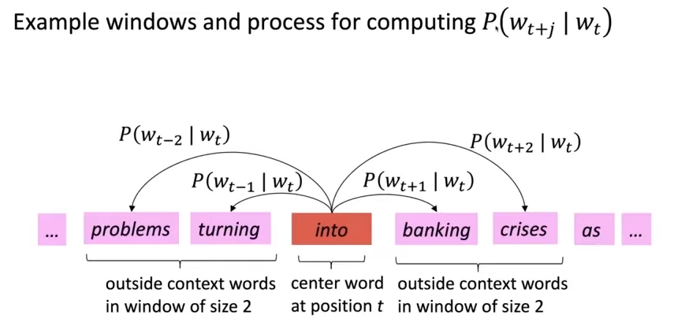
말word을 벡터vector로 표현하는 방법: word2vec – skip-gram
Gradient Descent 방식 파라미터 학습
Notes:
주어진 윈도우 안에 있는 centor word는 into, context word로는 problems, turning, banking, crises 등이 있습니다.
Into가 모델의 input으로 주어졌을 때, 모델이 알고 있는 단어들에 대한 예측값(즉 확률)을 내놓는데, 이 context word들에 대한 확률을 높이는 gradient descent 방식으로 학습

Slide 24
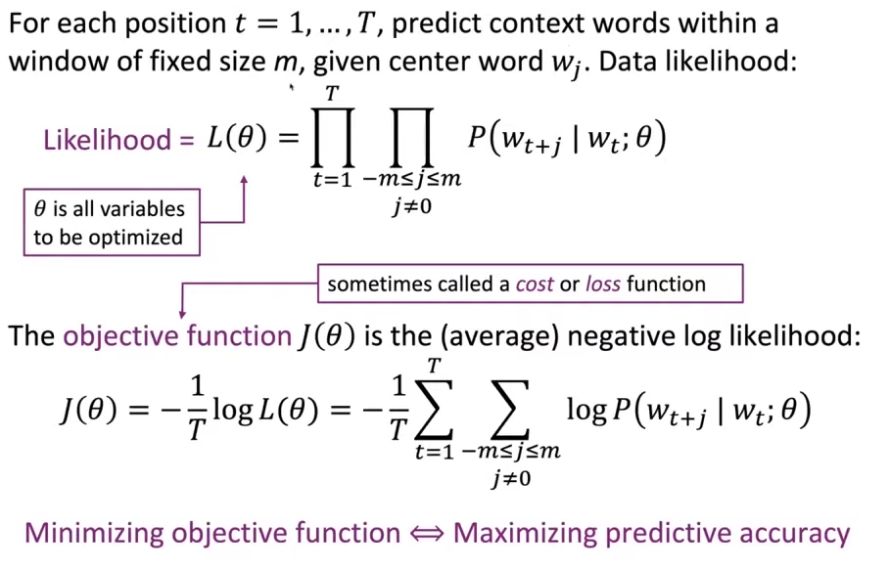
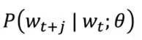
말word을 벡터vector로 표현하는 방법: word2vec
- T : 전체 word - j : center word의 index
- m : window size (2m+1)
center word
가 주어졌을 때,
context word로서의 발생 확률
Notes:
수식으로 Likelihood를 표현하면 다음과 같음
전체 T word에 대해, 앞에서부터 window를 하나씩 옮겨가며 계산 – 넘김
Window 단위 단어 발생 확률을 높임

Slide 25
말word을 벡터vector로 표현하는 방법: word2vec – objective function
개별적인
를 높이는 것이 목적
Notes:
여기서 정의한 Objective function은 loss function으로 기능해 줄이는 것이 목적
negative log likelihood 를 취해 이 cost를 줄이도록 학습되고, 이는 predictive accuracy 를 극대화하게 됩니다.

Slide 26
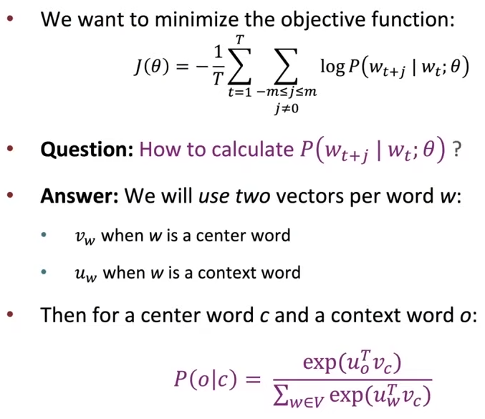
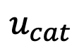
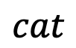
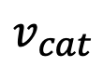
말word을 벡터vector로 표현하는 방법: word2vec – probablity
$$v_{cat}$$
word itself
$$cat$$
$u_{cat}$
the context in which the word appears
Notes:
어떻게 저 확률을 계산할까?
한 단어 w에 대해 두 벡터를 정의함
Cat이란 단어가 있다고 할 때, centor word로서의 cat, context word로서의 cat을 정의하는 겁니다.

Slide 27
말word을 벡터vector로 표현하는 방법: word2vec – probablity
💡 use dot product to gain probability
more similar → bigger dot product
Notes:
확률은 이렇게 정의
Context word와 centor word의 dot product를 이용해 probability를 구함
벡터공간에 정의 -> 비슷할수록 확률이 커지겠죠

Slide 28
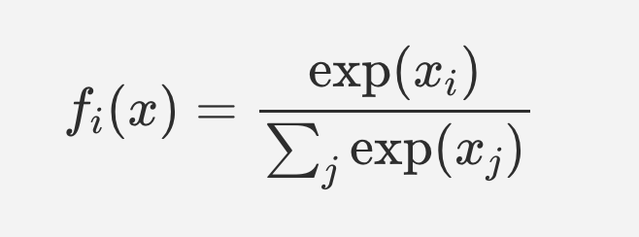
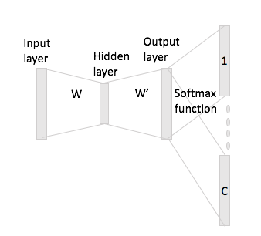
말word을 벡터vector로 표현하는 방법: word2vec – probablity
softmax
Notes:
모양을 잘 살펴보면, softmax 함수라는 것을 알 수 있음
Softmax는 주로 다항 분류에 사용되는 알고리즘
이렇게 각 단어에 대한 확률을 반환함

Slide 29
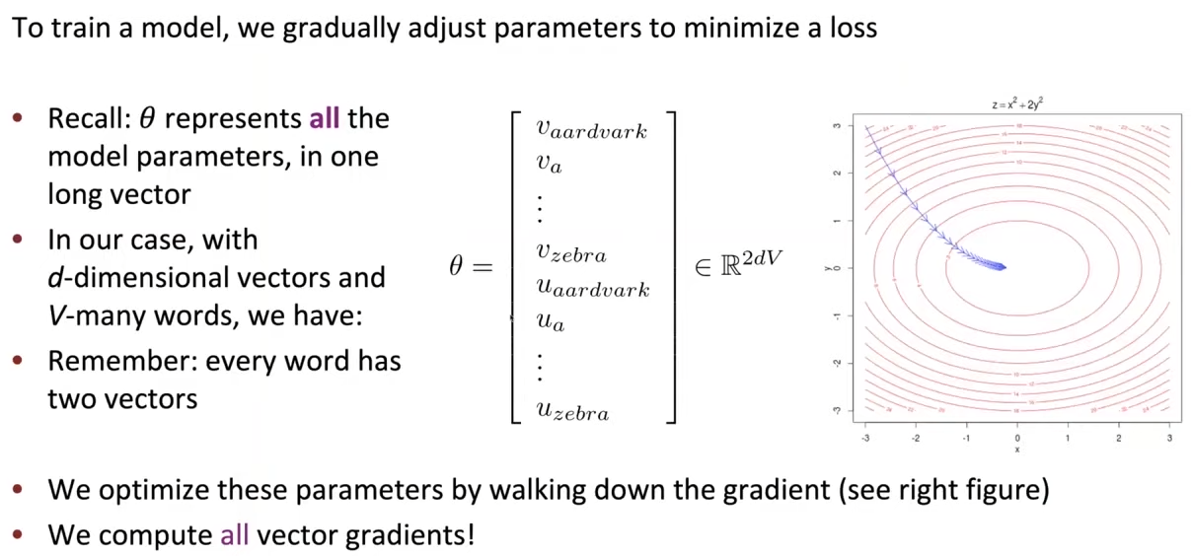
말word을 벡터vector로 표현하는 방법: word2vec – gradient descent
Notes:
Parameter를 조정하면서 loss를 줄이는 gradient descent 방식으로 작동
Parameter로는 word vector등이 조절됩니다.

Slide 30
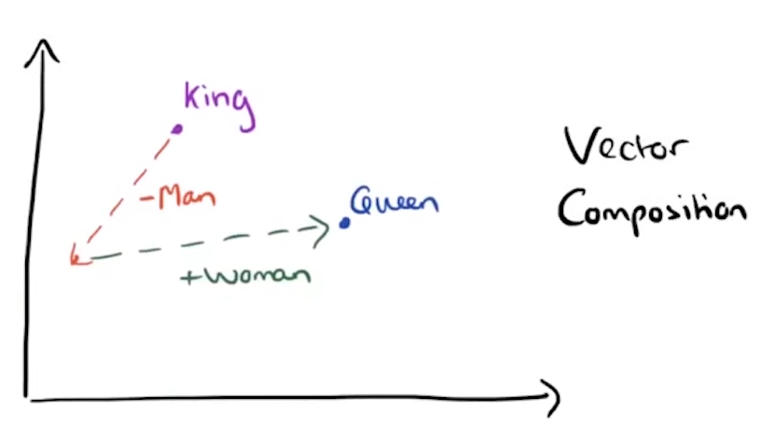
말word을 벡터vector로 표현하는 방법: word2vec

Slide 31
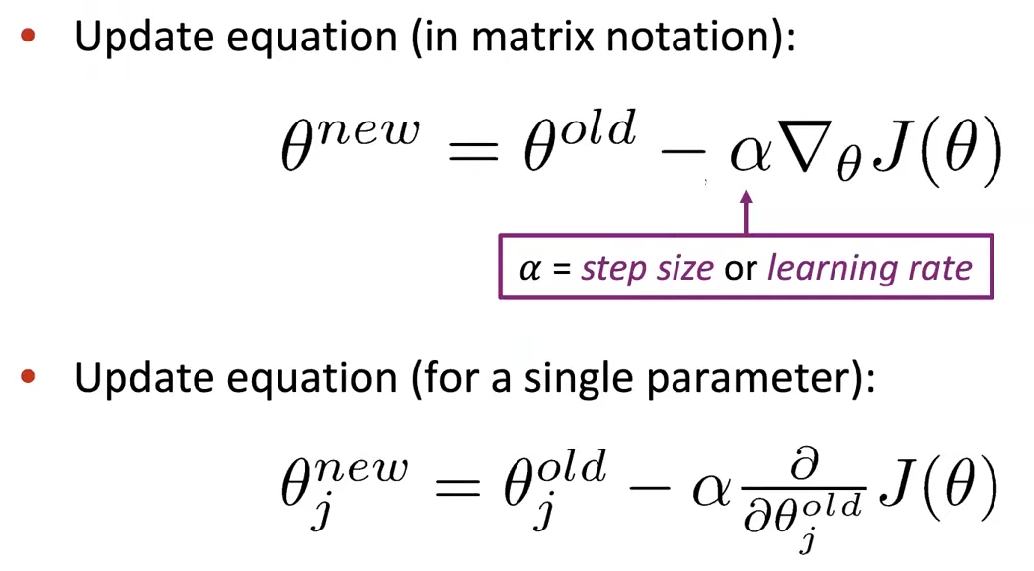
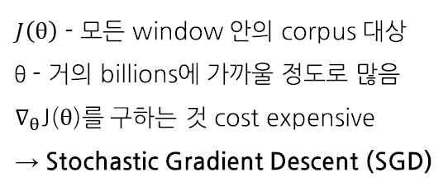
말word을 벡터vector로 표현하는 방법: word2vec – gradient descent
$J\left(θ\right)$ - 모든 window 안의 corpus 대상
θ - 거의 billions에 가까울 정도로 많음
$∇_{θ}$J($θ$)를 구하는 것 cost expensive
→ Stochastic Gradient Descent (SGD)
Notes:
2013년 google의 Mikolov 등이 발표한 framework로 word vector를 학습시키는 알고리즘

Slide 32
말word을 벡터vector로 표현하는 방법: word2vec – negative sampling
Probability를 구할 때, Vocabulary에 있는 모든 word에 대해 dot product를 진행해야 하는데 too expensive
→ negative sampling
Notes:
그런데, 우리가 앞에서 정의한 loss function을 보면, 확률을 구할 때, 모든 vocab에 해당하는 V에 대해 행렬곱을 진행합니다.
Vocab이 앞에서의 예시처럼 5개 정도면 상관 없지만, 실생활에 vocab은 굉장히 많기 때문에 이 작업은 너무 expensive한 작업입니다.
또한, 이 loss function은 window 안의 context word에 대한 확률을 증가시키는 방향으로만 학습되지, context word 를 제외한 다른 단어들의 확률을 조정하진 않습니다.
이 단점을 보완하는 방법이 바로 negative sampling이란 작업입니다.

Slide 33
말word을 벡터vector로 표현하는 방법: word2vec – negative sampling
💡 1) center word와 context word의 쌍 (original)
2) center word와 의미 없는 word들의 쌍
(negative sampling)
→ 학습에 이용
1)의 경우 → cost function을 적게 2)의 경우 → cost function을 크게
Notes:
Negative sampling의 아이디어는 centor word와 context word의 관계만 확인하는 것이 아니라, centor word와 의미 없는 word들의 쌍을 objective function에 추가하는 방법

Slide 34
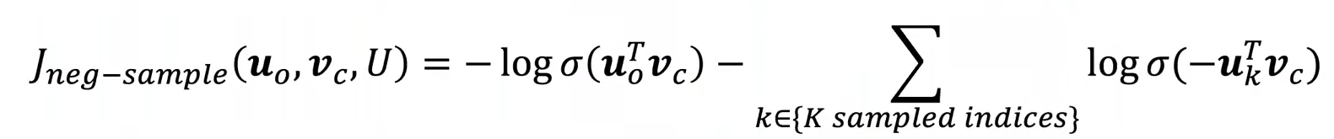
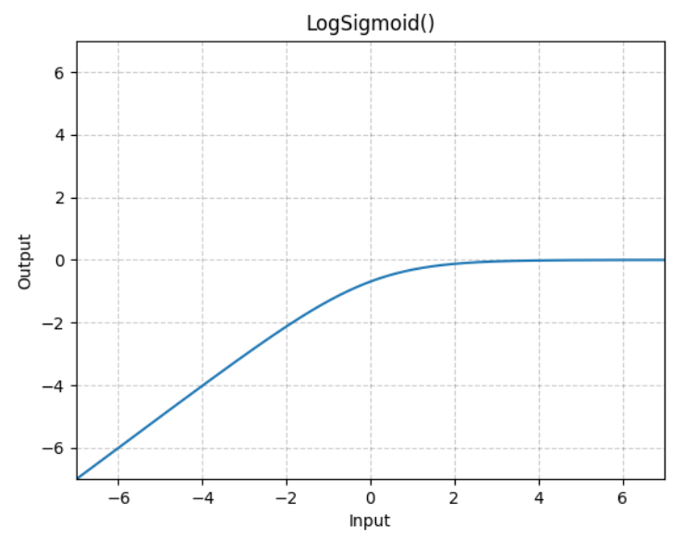
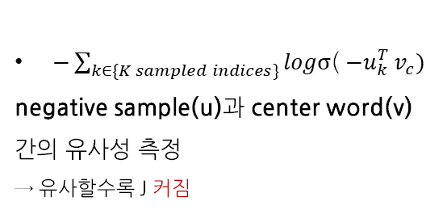
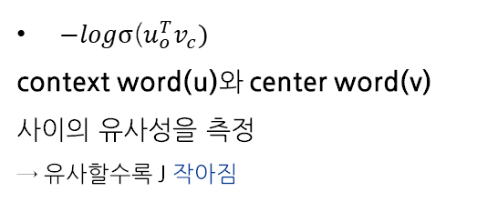
말word을 벡터vector로 표현하는 방법: word2vec – negative sampling
$−logσ$($u_{o}^{T}v_{c})$
context word(u)와 center word(v) 사이의 유사성을 측정
→ 유사할수록 J 작아짐
$−\sum_{k∈\{K sampled indices\}}{logσ\text{(}{−u}_{k}^{T}v_{c}) }$
negative sample(u)과 center word(v) 간의 유사성 측정
→ 유사할수록 J 커짐
Notes:
Negative sampling 방식을 이용하는 새로운 cost function은 다음과 같습니다.
식을 보면, log 안에 시그마는 시그모이드 함수를 나타내는데요, 로그시그모이드 함수는 다음의 그래프로 나타납니다.
항을 나누어 살펴보면, 첫 항은 context word와 centor word 사이의 유사성을 측정하는 항입니다. 유사할수록 cost가 적어지죠
다음 항은 negative sample들과 centor word 간의 유사성을 측정하는 항입니다. Log sigmoid 안에 마이너스가 곱해져 있어, 유사할수록 값이 작아지고, 전체 항에 –가 곱해져 있어 전체항은 커집니다.
즉, negative sample과 centor word가 유사하면 cost를 크게 만드는 거죠

Slide 35
말word을 벡터vector로 표현하는 방법: word2vec – 한계
장점: 단어와 단어 사이의 유사도를 잘 드러냄
단점: 말뭉치 전체적인 통계 정보를 반영하지 못함
(단순히 window 이내의 단어만 학습함)
Notes:
하지만 이 word2vec에도 단점이 있는데요, 말뭉치 전체적인 통계 정보를 잘 반영하지 못합니다. Window 단위로 학습이 이뤄지기 때문인 것으로 보입니다.
여기까지 발표를 하고 건호님이 이후부터 발표해주시겠습니다.

Slide 36
등장횟수Counting를 이용하는 방법: GloVe

Slide 37
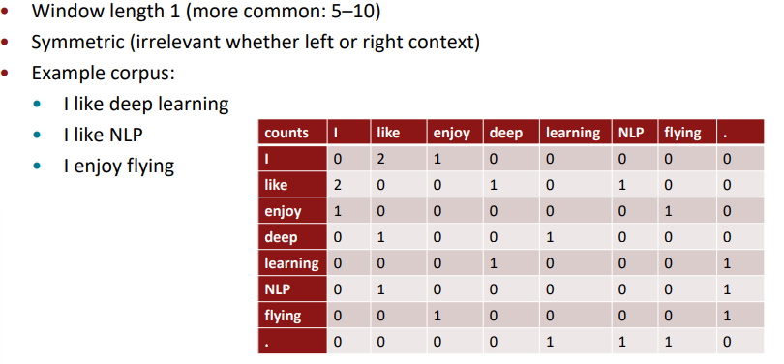
등장횟수Counting를 이용하는 방법: GloVe
동시 등장 행렬 (Co-occurrence matrix)
● 동시 등장 행렬의 row 벡터를 한 단어의 Word vector로 사용 할 수 있다
→ 하지만 sparse하기 때문에 매우 비효율적임.

Slide 38
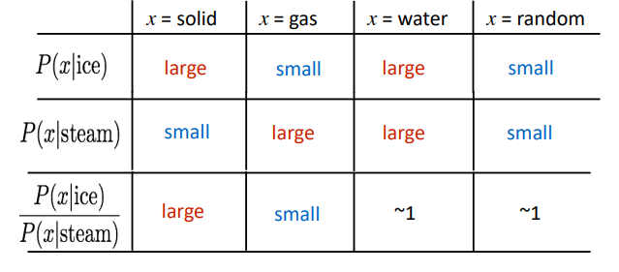
등장횟수Counting를 이용하는 방법: GloVe
동시 등장 확률
● 단어 x가 두 단어 ice와 steam과 모두 관련이 있거나 없는 경우 : ~1
● 단어 x가 한가지 단어에만 관련이 있는 경우 : 1에서 멀어짐

Slide 39
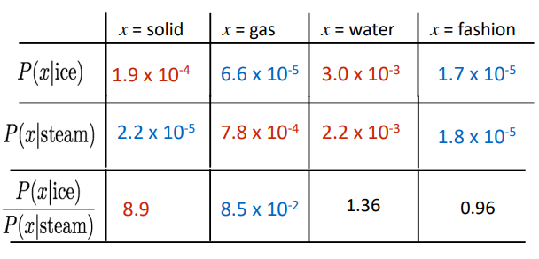
등장횟수Counting를 이용하는 방법: GloVe
동시 등장 확률
● 단어 x가 두 단어 ice와 steam과 모두 관련이 있거나 없는 경우 : ~1
● 단어 x가 한가지 단어에만 관련이 있는 경우 : 1에서 멀어짐

Slide 40

등장횟수Counting를 이용하는 방법: GloVe
Word2vec
동시 등장 행렬
장점 : 단어와 단어 사이의 유사도를 잘 드러냄
단점 : 말뭉치 전체적인 통계 정보를 반영하지 못함
(단순히 window 이내의 단어만 학습함)
장점 : 전체 정보를 잘 드러내고 있음
단점 : sparse함

Slide 41

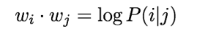
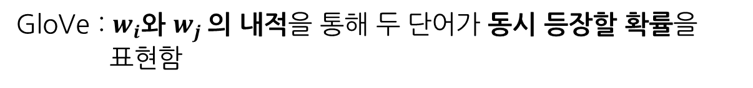
등장횟수Counting를 이용하는 방법: GloVe
Word2vec : $w_{i}$와 $w_{j}$의 내적이 두 단어의 유사성을 의미
GloVe : $w_{i}$와 $w_{j}$의 내적을 통해 두 단어가 동시 등장할 확률을 표현함
→ $w_{i}$와 $w_{j}$의 내적값 = log(동시 등장 확률)

Slide 42
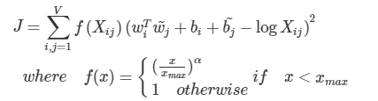
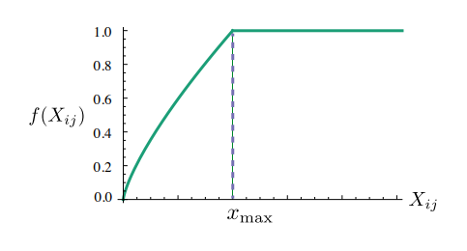
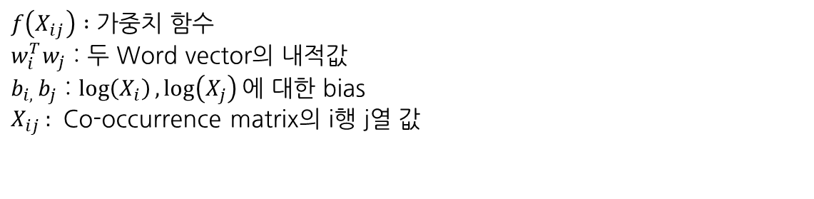
등장횟수Counting를 이용하는 방법: GloVe
Loss function
$f\left(X_{ij}\right) :$ 가중치 함수
$w_{i}^{T}w_{j}$ : 두 Word vector의 내적값
$b_{i, }b_{j}$ : $\log\left(X_{i}\right),\log\left(X_{j}\right)에$ 대한 bias
$X_{ij }:$ Co-occurrence matrix의 i행 j열 값

Slide 43
등장횟수Counting를 이용하는 방법: GloVe
Loss function
● $X_{ij}$가 지나치게 높다고 해서 지나친 가중치를 주지 않기 위해서 함수의
최대값을 정함 : 최대값 1
ex) 'It is'와 같은 불용어의 동시 등장 빈도수가 높다고 해서 지나친 가중을
받아서는 안됨

Slide 44
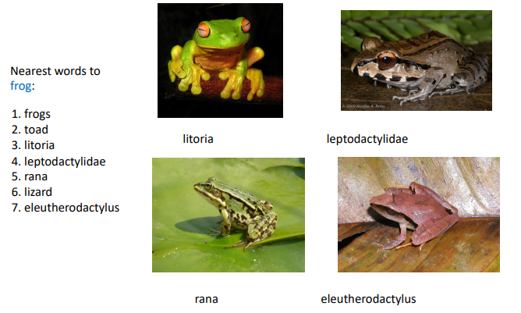
등장횟수Counting를 이용하는 방법: GloVe
Result

Slide 45
워드 임베딩Word Embedding 평가Evaluation방법

Slide 46
워드 임베딩word embedding 평가evaluation 방법
● Intrinsic
○ Evaluation on a specific/intermediate subtask
○ Fast to compute
○ Not clear if really helpful unless correlation to real task is established
→ Word vector 모델의 성능을 직접적으로 평가
● Extrinsic
○ Evaluation on a real task
○ Can take a long time to compute accuracy
→ 현실 세계에서 Word vector 모델의 유용성 평가

Slide 47
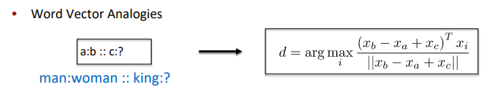
워드 임베딩word embedding 평가evaluation 방법
Intrinsic Evaluation

Slide 48
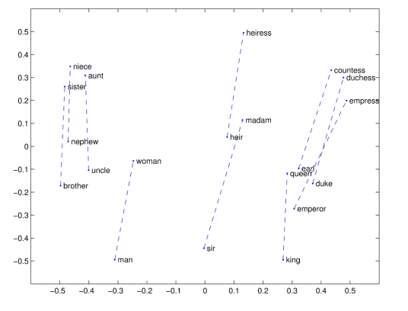
워드 임베딩word embedding 평가evaluation 방법
Intrinsic Evaluation

Slide 49
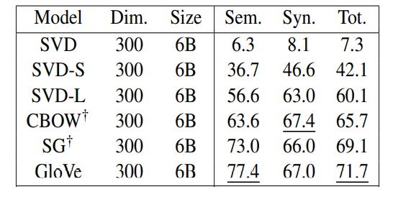
워드 임베딩word embedding 평가evaluation 방법
Intrinsic Evaluation
Sem(Semantic) : 단어 의미의 유사성 평가
Syn(Syntactic) : 단어 형태와 구문 구조의 유사성 평가
Tot(Total) : 단어의 전체적인 유사성 평가

Slide 50
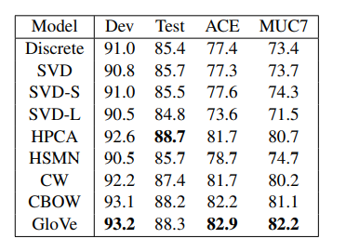
워드 임베딩word embedding 평가evaluation 방법
Extrinsic Evaluation

Slide 51
Q&A

